Slide 1

Pruebas de software
ING. Leonardo Santos Rodríguez

Slide 2
Objetivos
Cuáles son las alternativas para verificar y validar software
Qué son las pruebas de software
Conocer la utilidad de las pruebas unitarias
Conocimientos básicos de cómo hacer pruebas unitarias
Idea básica sobre desarrollo guiado por pruebas

Slide 3
Índice
Conceptos fundamentales
Pruebas del software
Pruebas unitarias automatizadas
Desarrollo guiado por pruebas
Conclusiones

Slide 4
Conceptos fundamentales
Verificación
Validación

Slide 5
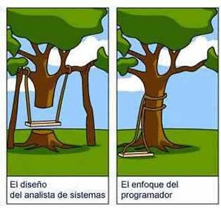
Verificación
¿Estamos construyendo el producto correctamente? [Siguiendo las especificaciones]
?

Slide 6
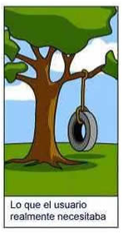
Validación
¿Estamos construyendo el producto correcto? [Siguiendo lo que el cliente quiere]
?

Slide 7

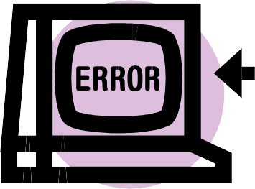

Métodos
Inspecciones del software (Estático)
Pruebas del software (Dinámico)

Slide 8

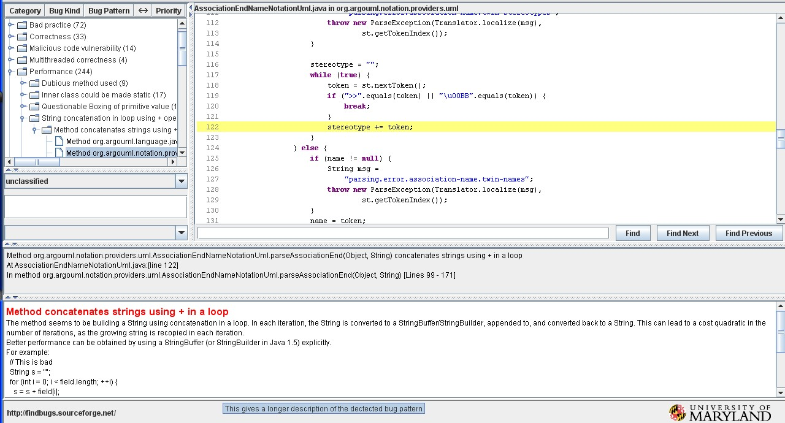
Inspecciones del software
Manualmente
Automáticamente (ej. FindBugs)
Imagen obtenida de http://penyaskitodice.wordpress.com/2007/10/08/findbugs/

Slide 9
Índice
Conceptos fundamentales
Pruebas del software
Pruebas unitarias automatizadas
Desarrollo guiado por pruebas
Conclusiones

Slide 10
Tipos de prueba
Qué conocemos
Automatización
Qué se prueba
Caja negra
Caja blanca
Manuales
Automáticas
Unitarias
Integración
Funcionales
Rendimiento
Aceptación

Slide 11
Qué conocemos
Public class A {
…
If (x < 0) {
…
}
}
Pruebas de caja blanca (implementación)
Pruebas de caja negra (interfaz)

Slide 12


Automatización
Manuales
Automáticos

Slide 13
¿Qué se prueba?
Unitarias(de componente)
De integración
De rendimiento (de estrés)
De aceptación
Funcionales

Slide 14
Otros conceptos
Completitud
Depuración
Pruebas de regresión

Slide 15
Índice
Conceptos fundamentales
Pruebas del software
Pruebas unitarias automatizadas
Desarrollo guiado por pruebas
Conclusiones

Slide 16

Pruebas unitarias automatizadas
¿POR QUÉ pruebas unitarias?
¿QUÉ probamos?
¿CÓMO hacemos las pruebas?
¿DÓNDE implementamos las pruebas?
¿CUÁNDO implementamos las pruebas?

Slide 17
¿Por qué pruebas unitarias?
Más exhaustivas
Probar trozos de código sin esperar al resto
Confianza para modificar código
Mejora la API
Documentación

Slide 18
¿Qué probamos? - Según el tipo de componente
Funciones individuales o métodos estáticos
Clases de objetos
Pruebas aisladas de los métodos
Asignación y consulta de atributos
Pruebas de secuencias de operaciones
No olvidar probar también el manejo de errores (Excepciones)

Slide 19
Funciones individuales
Probar entradas / salidas
@Test
Public void factorial1() { assert factorial(0) == 1;
}
@Test
Public void factorial2() { assert factorial(1) == 1;
}
@Test
Public void factorial3() {
assert factorial(4) == 24;
}

Slide 20
Clases de objetos
Pruebas aisladas de las operaciones
Secuencias de operaciones
@Test
Public void filereader1() { file.open(“isg2”);
String s = file.read(10); file.close();
assert s.equals(“Hola mundo”);
}
@Test(expected=FileNotOpenException.class) Public void filereader2() {
file.read(10); file.close();
}
@Test(expected=FileNotOpenException.class) Public void filereader3() {
file.open(“isg2”); file.close();
String s = file.read(10);
}
FileReader
open(String file) close()
read(int numbytes): String
Open - Read - Close
Close - Read
Open - Close - Read
♦…

Slide 21
¿Qué probamos?
Casos de prueba positivos: Probar que las cosas funcionan bien. Todo test positivo debe tener un assert para comprobar que el test es pasado:
@Test
Public void filereader1() { file.open(“isg2”);
String s = file.read(10); file.close();
assert s.equals(“Hola mundo”);
}
Casos de prueba negativos: Probar que el sistema maneja bien los errores.
@Test(expected=FileNotOpenException.class)
Public void filereader2() { file.read(10); file.close();
}

Slide 22
¿Qué probamos?
En las pruebas unitarias debemos considerar la clase de forma aislada, sin importarnos el resto del sistema:
Pruebas

Slide 23
¿Qué probamos?
¿Qué pasa cuando una clase depende de otras?
BD
Pruebas
Login

Slide 24
¿Qué probamos?
Es conveniente sustituirlas por objetos mock, si no, no estamos haciendo pruebas unitarias propiamente dichas:
BDMock
Componentes de “mentira” (mocks)
Pruebas
LoginMock
public class LoginMock implements ILogin {
boolean login(String name, String pass){ if (name.equals(“isg2”)) return true;
else return false;
}
}

Slide 25
¿Cómo hacemos las pruebas unitarias?
Existen muchas alternativas
Hacer buenas pruebas depende de la intuición y la experiencia
Ideas a la hora de hacer pruebas:
Pruebas de particiones
Pruebas estructurales

Slide 26
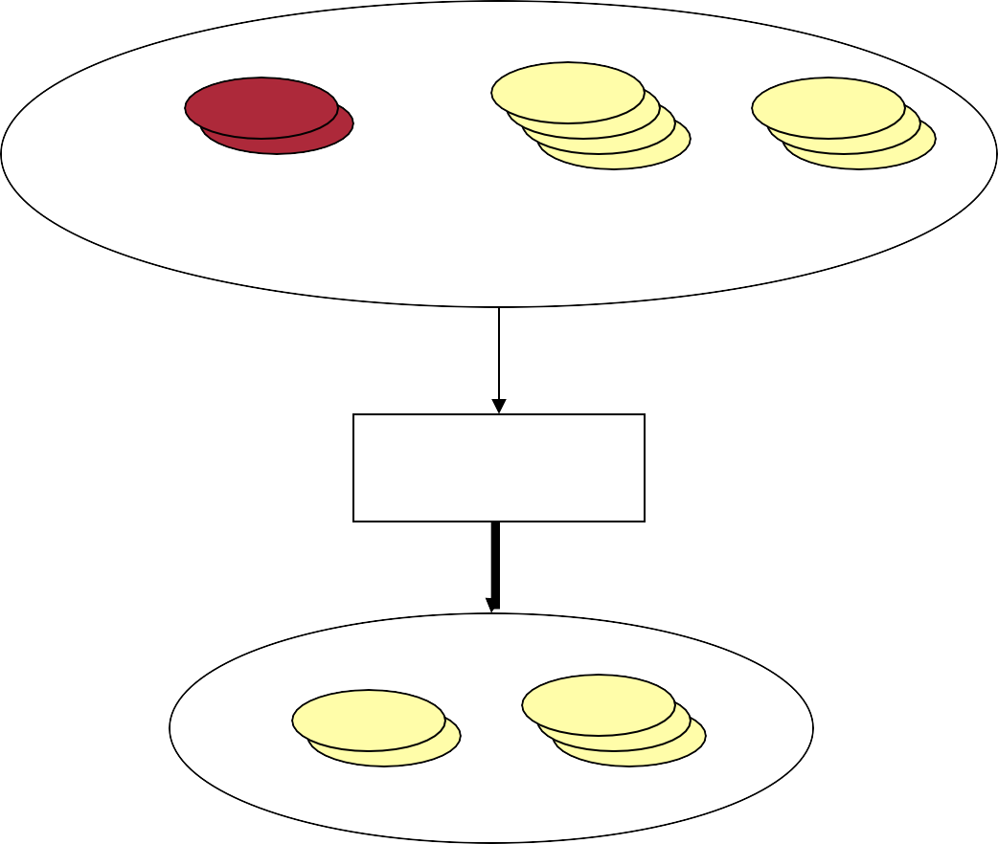
Pruebas de particiones
Entradas inválidas
Entradas válidas
Sistema
Salidas

Slide 27
Pruebas de particiones (ejemplo)
public interface ILogin {
boolean login(String name, String pass);
}
Usuarios que no existen (resultado falso)
Usuarios que existen (resultado cierto)
@Test
public void loginvalido() {
assert login(“prueba”,”isg2”) == true;
}
@Test
public void logininvalido() {
assert login(“prueba”,”prueba”) == false;
}
Entradas inválidas: ¿Qué pasa si name es vacío?

Slide 28
Pruebas de particiones - Consejos
Probar siempre los límites:
Ejemplo:
Supongamos que tenemos una función devuelve resultados distintos dependiendo de si la entrada es menor que 4, entre 4 y 7 y mayor que 7.
¿Qué valores probamos como entrada?
0
3 4
7
10 11
15
Menor que 4
Entre 4 y 10
Mayor que 10

Slide 29
Pruebas de particiones - Consejos
Cuando tenemos listas, vectores, tablas:
Listas de un solo valor y vacías
Probar siempre distintos tamaños
Comprobar primer elemento, elemento central y último elemento
Pasar null en vez del objeto

Slide 30
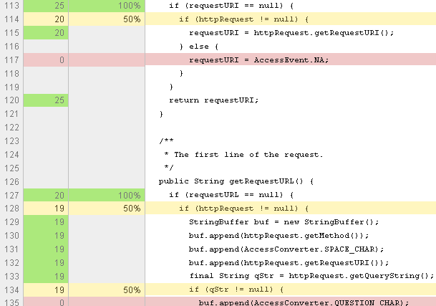
Pruebas estructurales
Son de caja blanca
Preparo las pruebas para intentar ejecutar cada sentencia al menos una vez

Slide 31
¿Dónde ejecutamos las pruebas unitarias?
Software para realizar pruebas automáticas (para Java):
JUnit
TestNG
Se integran con entornos de desarrollo como Eclipse
Hay frameworks para ayudar a la creación de objetos mock:
Moq, jMock, EasyMock, Typemock, jMockit, Mockito o PowerMock

Slide 32


¿Cuándo implementamos las pruebas unitarias?
De forma paralela a la codificación
Incluso antes siguiendo desarrollo guiado por pruebas

Slide 33
Índice
Conceptos fundamentales
Pruebas del software
Pruebas unitarias automatizadas
Desarrollo guiado por pruebas
Conclusiones

Slide 34
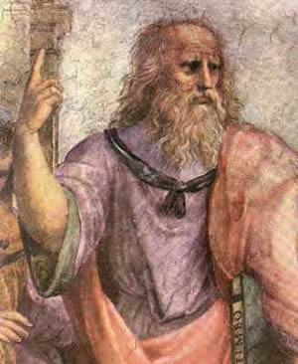
Desarrollo guiado por pruebas
Test-Driven Development (TDD)
Filosofía:
Escribir nuevo código sólo cuando falle una prueba unitaria o para eliminar código duplicado.

Slide 35
Desarrollo guiado por pruebas
Desarrollo habitual:
Elijo una funcionalidad
Programo el código
Implemento la prueba
Ejecuto la prueba
Corrijo los errores
Desarrollo guiado por pruebas:
Elijo una funcionalidad
Implemento la prueba
Ejecuto los tests para ver si el nuevo falla
Programo el código
Ejecuto los tests
Refactorizo

Slide 36
Desarrollo guiado por pruebas
Algunas puntualizaciones sobre el Paso 4 (Programar el código):
El tamaño del paso debe ser pequeño. Es decir, programar poco código entre prueba y prueba.
Sólo se debe escribir el código necesario para pasar la nueva prueba. Ningún otro código adicional.
El código nuevo puede no ser muy elegante o eficiente (mal diseño). Eso se resuelve en la refactorización.
Refactorizar es MUY IMPORTANTE.

Slide 37
Ventajas del TDD
Comprensión
Documentación
Evita sobreingeniería

Slide 38
Índice
Conceptos fundamentales
Pruebas del software
Pruebas unitarias automatizadas
Desarrollo guiado por pruebas
Conclusiones

Slide 39
Conclusiones
Las pruebas no son demostraciones
Pasar las pruebas no significa que no haya errores, sólo que no se han detectado
Incrementan la confianza
Son costosas, hay que planificarlas cuidadosamente
“Hacer pruebas no asegura la calidad, sino que la demuestran”.

Slide 40
Conclusiones
Actualmente hay sistemas de gestión de software que integran inspecciones y pruebas del software para ver de un vistazo cómo de bien evoluciona un proyecto. Por ejemplo, Sonar ( http://sonar.codehaus.org/)

Slide 41
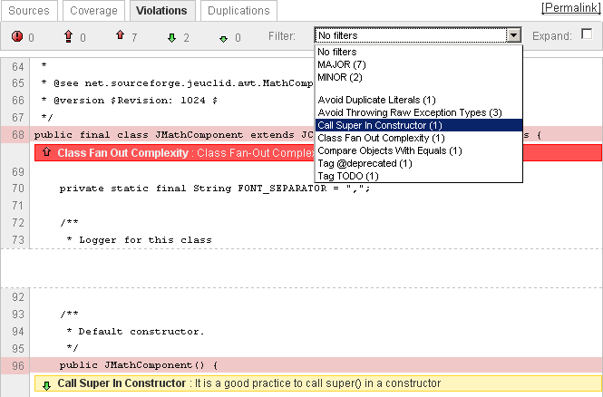
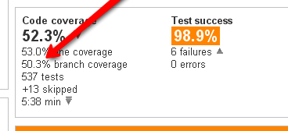
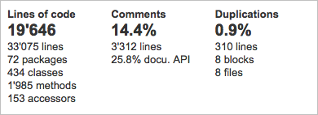
Conclusiones

Slide 42
Bibliografía
Basica (de referencia):
“Ingeniería del Software”. Ian Sommerville. Pearson Addison Wesley (7ª ed.) [Capítulo 23]
De apoyo:
“JUnit in Action”. Vicent Massol. Manning.
“Ingeniería del Software. Un enfoque práctico”. Roger S. Pressman. Mc Graw Hill (6ª ed.) [Capítulos 13 y 14]

Slide 43
¡Gracias!
¿Podemos mejorar esta lección?
Mándanos un email a aruiz@us.es
ptrinidad@us.es resinas@us.es
Visite la web de la asignatura www.lsi.us.es

